Slide 1




<
>
Organização e Arquitetura de Computadores
<
>
Exercícios

Slide 2
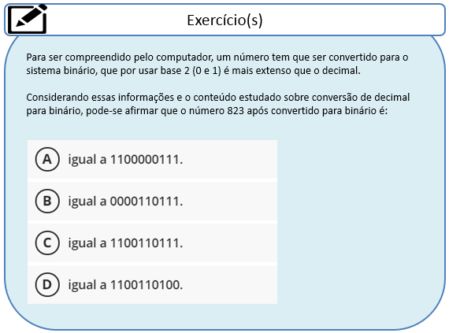
Organização e Arquitetura de Computadores

Slide 3
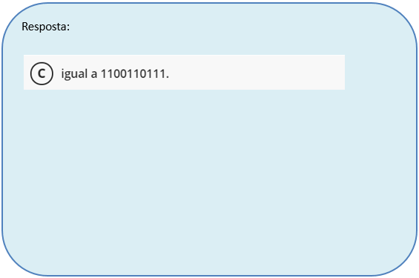
Organização e Arquitetura de Computadores

Slide 4
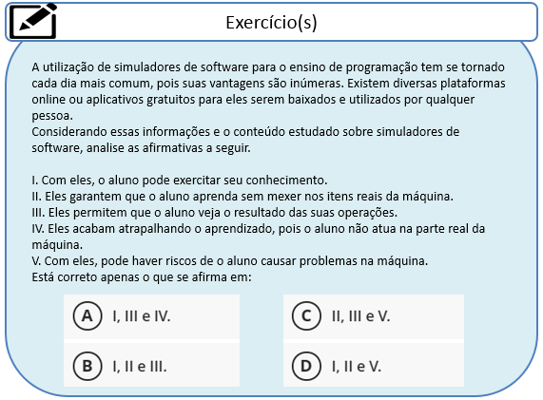
Organização e Arquitetura de Computadores

Slide 5
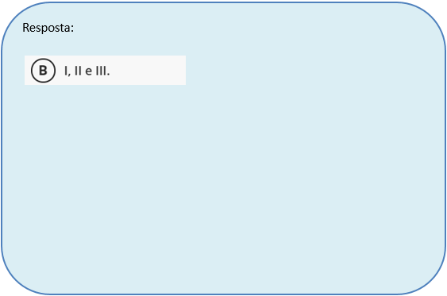
Organização e Arquitetura de Computadores

Slide 6
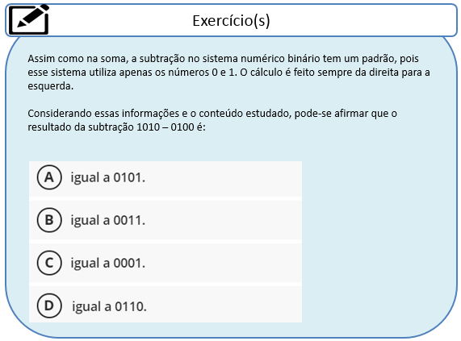
Organização e Arquitetura de Computadores

Slide 7
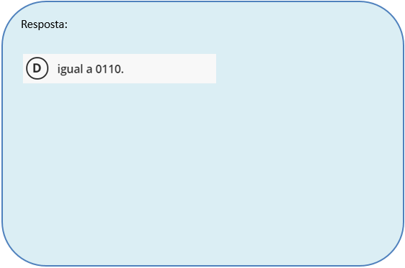
Organização e Arquitetura de Computadores

Slide 8
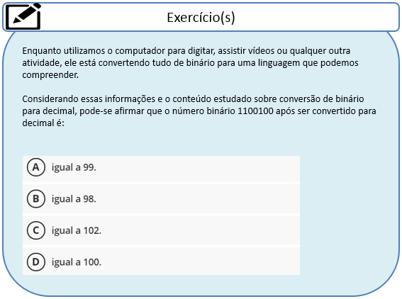
Organização e Arquitetura de Computadores

Slide 9
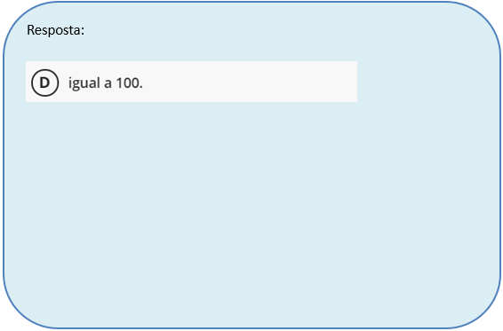
Organização e Arquitetura de Computadores

Slide 10
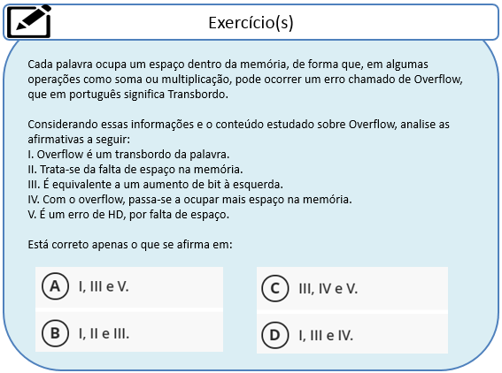
Organização e Arquitetura de Computadores

Slide 11
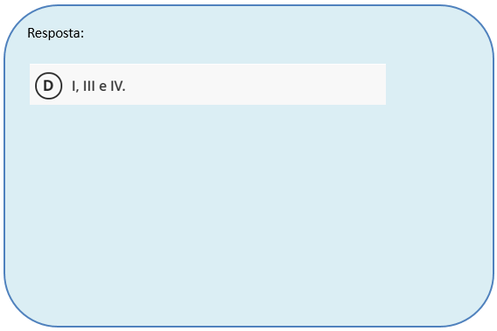
Organização e Arquitetura de Computadores

Slide 12
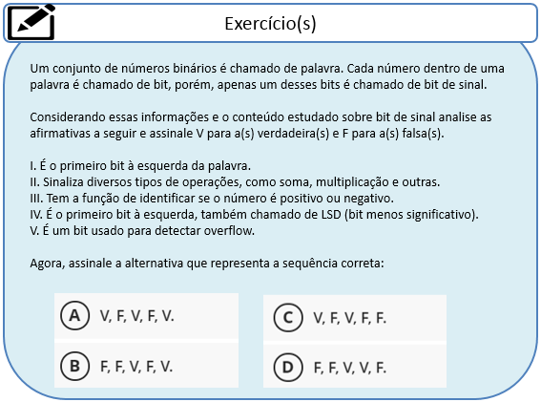
Organização e Arquitetura de Computadores

Slide 13
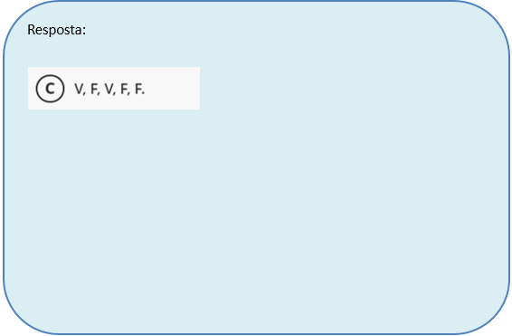
Organização e Arquitetura de Computadores

Slide 14
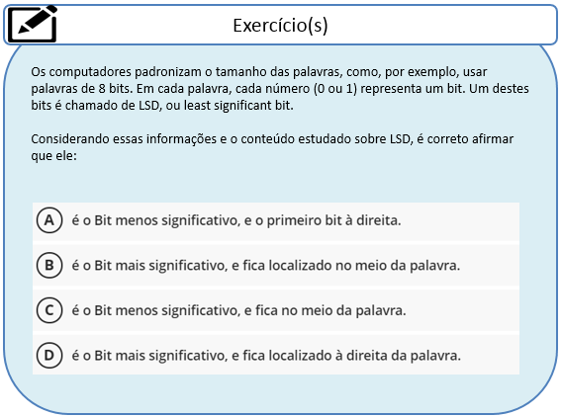
Organização e Arquitetura de Computadores

Slide 15
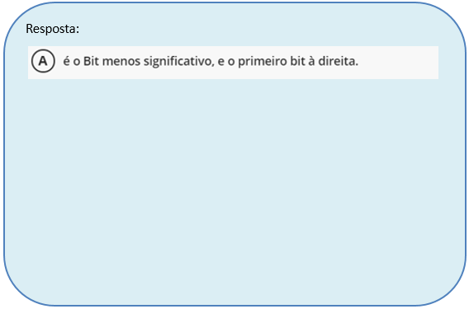
Organização e Arquitetura de Computadores

Slide 16
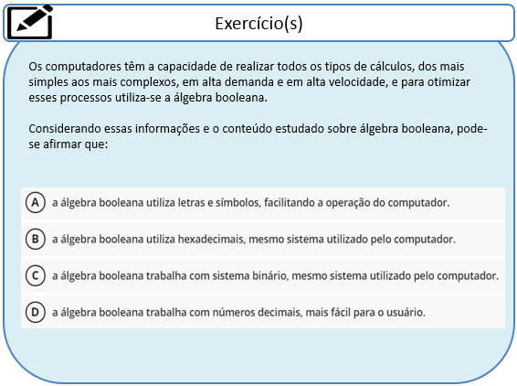
Organização e Arquitetura de Computadores

Slide 17
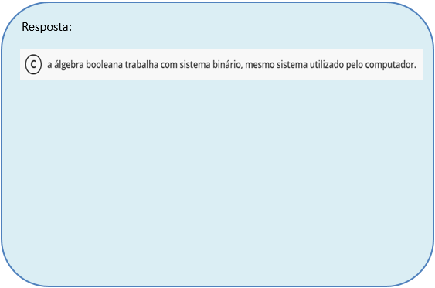
Organização e Arquitetura de Computadores

Slide 18
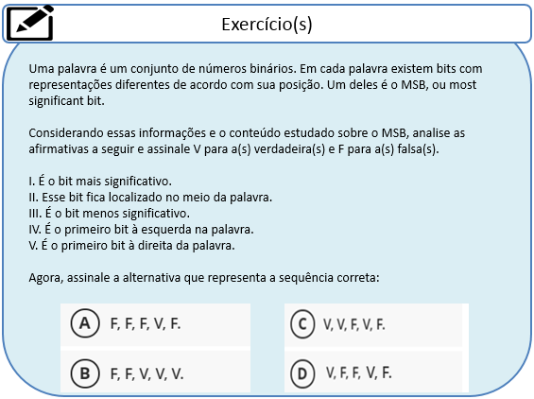
Organização e Arquitetura de Computadores

Slide 19
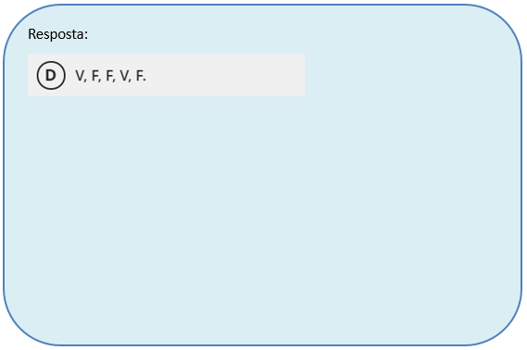
Organização e Arquitetura de Computadores

Slide 20
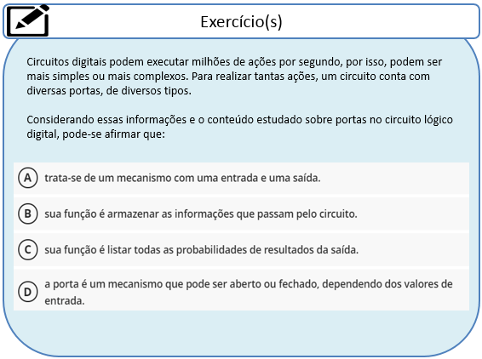
Organização e Arquitetura de Computadores

Slide 21
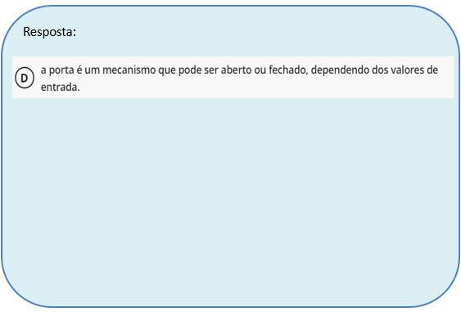
Organização e Arquitetura de Computadores

Slide 22
<
>
Organização e Arquitetura de Computadores
FIM
<
>
Exercícios

